Slide 1
資料１
令和６年度 小児がん治療経験者
長期フォローアップ支援事業について
令和６年度大阪府がん対策推進委員会
第１回小児・AYA世代のがん対策部会

Slide 2
令和６年度 小児がん治療経験者長期フォローアップ支援事業について（概要）
現状・課題
・近年の医療の進歩により小児がんの生存率は向上しており（白血病：約85%、脳腫瘍：約60%）、治療後も思春期・成人期を迎える患者も多くなっている。
・大阪府がん対策推進計画において、小児・ＡＹＡ世代のがん医療の連携・協力体制、長期フォローアップ体制等の充実に努めることと しているが、小児がんに
ついては、治癒した後に、患者の成長や時間の経過に伴い、過去の放射線治療・薬物療法・造血細胞移植等の影響によって起こりうる、二次がんをはじめと
した合併症への対応が課題となっている。
・二次がんハイリスクの小児がん治療経験者が十分な検診を適切に受診できなければ、二次がんの発見が遅れ、その治療に要する期間が長くなる。
・また、小児がん治療により二次がん等のリスクが生じることに対する患者自身の理解が十分でないことも多く、検診受診に繋げるためにも周知が必要。
対応策
小児がん経験者の二次がんの早期発見に繋げるため、二次がんハイリスク対象者が原則としてガイドラインで推奨されている検診を受診することができるよう体制を整備する。
小児がん治療中、治療終了の時期から、二次がんや合併症等のリスクについてリーフレット等により、患者・家族に対して周知を行う。
小児がん治療として、以下の治療等を実施した方を「二次がんハイリスク対象者」と整理
①造血幹細胞移植をうけた者
②放射線照射をうけた者
③特定の化学療法をうけた者：アルキル化剤・TopoイソメラーゼII阻害薬・プラチナ製剤のいずれかの投与を
うけた者
④遺伝性素因をもつ小児がん経験者
本事業で実施する二次がん検査項目
（小児がんの治療内容に沿って紹介元医療機関が作成した支援登録証に記載の該当項目を実施）
〇血液検査 〇便潜血検査 〇乳腺エコー 〇甲状腺エコー（＊触診）
１

Slide 3



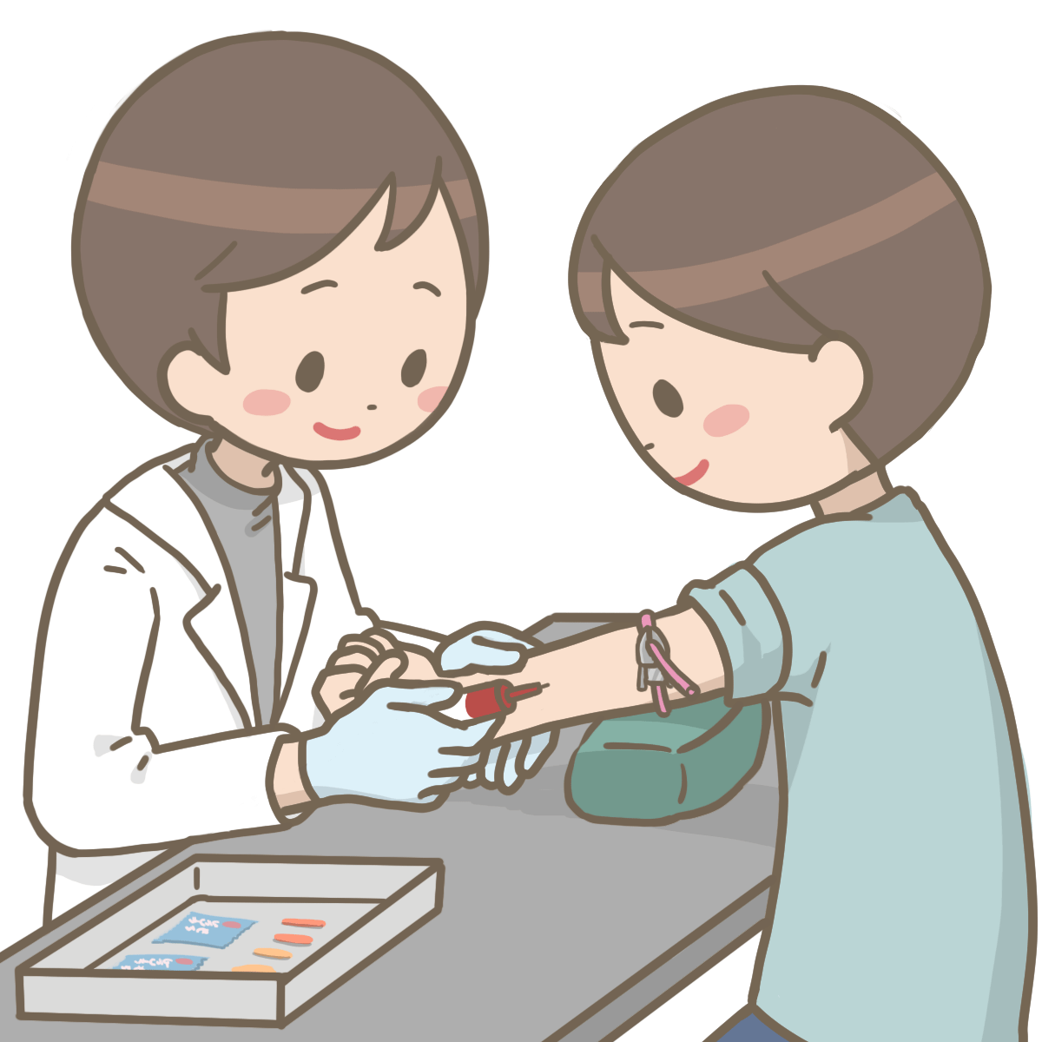



令和６年度 小児がん治療経験者長期フォローアップ支援事業について（フロー）
長期フォローアップ中の
医療機関
検診機関
(大阪がん循環器病予防センター)
（紹介元医療機関（令和６年度）
：小児がん拠点病院・小児がん連携病院
計９医療機関）
②本人が電話で予約手続きし、検査受診
(1)説明事項同意書兼 支援登録証
(2)問診表
受診者は下記(１)(２)持参
(1)説明事項同意書
兼支援登録証
(2)問診票
(３)受診者データ票
・（2）問診票に加えて
当日本人から聞き取り
①主治医による診察
●検査項目
・血液検査
・便潜血検査
・乳腺エコー
・甲状腺エコー
（＊触診）
※対象者により項目が
異なります。
③検査結果は検診機関
から医療機関にも
提供
(２)問診票は事前に
検診機関から本人へ
郵送
(1)説明事項同意書兼 支援登録証
(1)説明事項同意書兼長期フォローアップ支援登録証
作成
委託
実績報告
データ提供
チラシ配布
大阪国際がんセンター
大阪府
●長期フォローアップ支援事業の案内チラシ作成
●対象となる検査費用の支援（検診機関へ事業を委託）
●データ分析 ⇒ 二次がん検診の有用性を検証
２

Slide 4
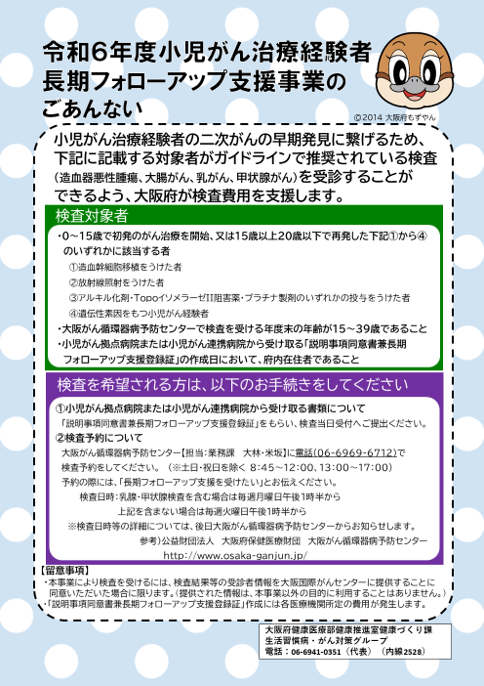
令和６年度 小児がん治療経験者長期フォローアップ支援事業について（参考）
■説明事項同意書兼長期フォローアップ支援登録証
■ごあんないのチラシ
３

